Slide 1
Организация зоны отдыха на территории озера Косколь, включая установку средств временного размещения отдыхающих

Slide 2
СОДЕРЖАНИЕ:
Раздел 1
Основные характеристики инвестиционного проекта
  Информация о проекте . . . . . . . . . . . . . . . . . . . . . . . . . . .3
  Этапы реализации проекта . . . . . . . . . . . . . . . . . . . . . . .4
  Описание и виды туризма . . . . . . . . . . . . . . . . . . . . ..5
Раздел 2
Анализ экономической отрасли инвестиционного проекта и маркетинг
  Конкурентные преимущества региона . . . . . . . . . . .7
  2. Анализ рынка . . . . . . . . . . . . . . . . . . . . . . . . . . . . . . . . . . . . .8
  Рынок сбыта . . . . . . . . . . . . . . . . . . . . . . . . . . . . . . . . . . . . . 9
  Целесообразность организации зоны отдыха на территории озера Косколь . . .10
  5. План маркетинга. . . . . . . . . . . . . . . . . . . . . . . . . . . . . . . . 11
Раздел 3
Локализация инвестиционного проекта
  Возможные территории
для размещения. . . . . . . . . . . . . . . . . . . . . . . . . . . 12
Раздел 4
Иное ресурсное обеспечение инвестиционного проекта
  Кадровый потенциал . . . . . . . . . . . . . . . . . . . . . . 13
  Возможные меры поддержки . . . . . . . . . . . . . . 14
  Административная поддержка
бизнеса . . . . . . . . . . . . . . . . . . . . . . . . . . . . . . . . . . . . 15

Slide 3
ИНФОРМАЦИЯ О ПРОЕКТЕ
Основные характеристики инвестиционного проекта
Наименование инвестиционного проекта: Создание зоны отдыха на территории озера Косколь, включая установку средств временного размещения отдыхающих
Тип проекта:
Создание нового производства (Greenfield)
Стадия инвестиционного проекта –
предынвестиционная (инвестиционное предложение)
Описание проекта:
создание модульных некапитальных средств размещения
Цель инвестиционного проекта:
повышение туристской привлекательности Нововаршавского района
Отрасль экономики:
туризм ОКВЭД 55.1 – «Деятельность гостиниц и прочих мест для временного проживания»
Условия участия в проекте:
собственные средства
Планируемый туристический поток:
4 тыс. человек в год

Slide 4
Основные характеристики инвестиционного проекта
ЭТАПЫ РЕАЛИЗАЦИИ ПРОЕКТА*:
1 2 3
4
5
6
3 месяца Оформление земельного участка
1 месяц
Проектирование
6 месяцев Получение РНС
1 год
Строительство
1 месяц
Ввод
в эксплуатацию
1 месяц Запуск производства
Срок реализации: до 2-х лет
*новое строительство

Slide 5
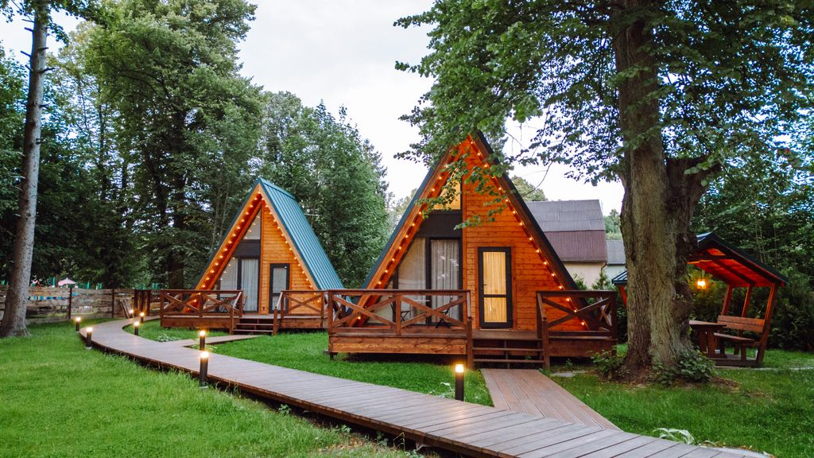
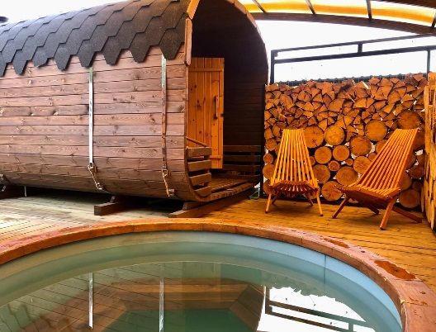
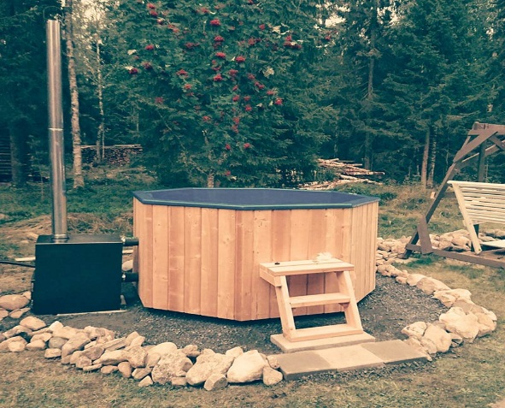
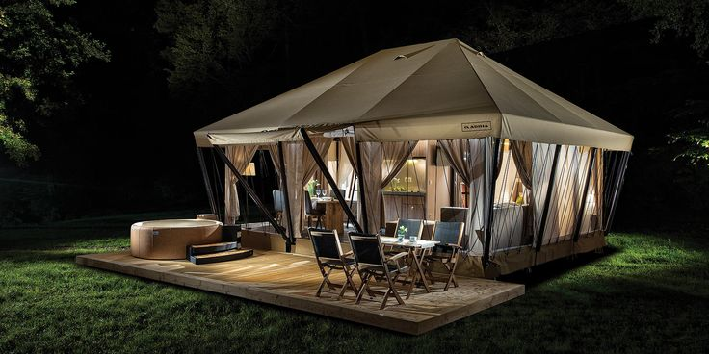
Основные характеристики инвестиционного проекта
ОПИСАНИЕ И ВИДЫ УСЛУГ
Экологический туризм (экотуризм) — это форма путешествий, направленная на единение с природой и минимальное вмешательство в окружающую среду.
Проживание
Услуги по размещению в глэмпинговых домиках, с комфортным пребыванием
Баня (сауна)
Природа и баня является настоящим новшеством, она прекрасно разнообразит отдых
Купель с подогревом
Идеальна для использования зимой, когда контраст между холодным воздухом и горячей водой приносит особенное удовольствие
Питание
Предоставление услуг питания с акцентом на блюда русской и восточной кухни

Slide 6
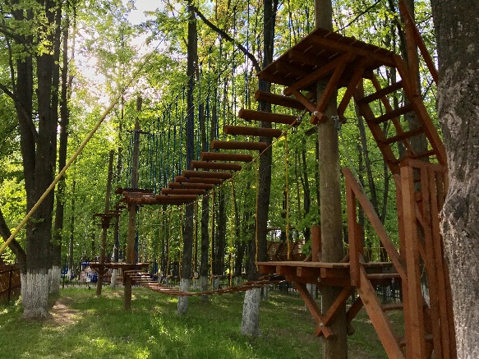
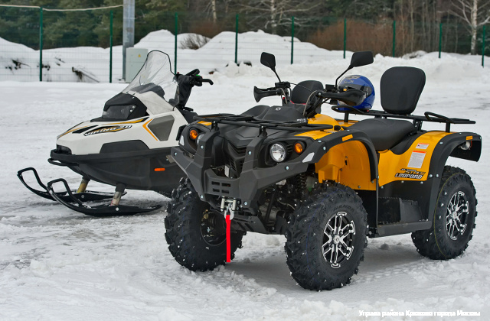
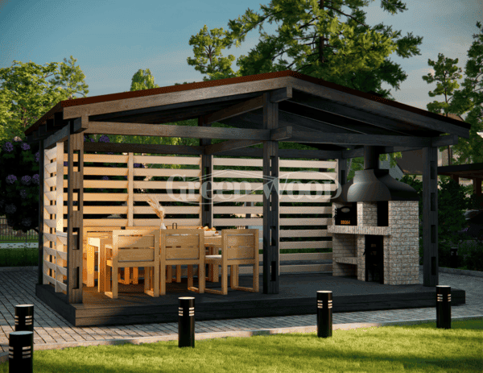
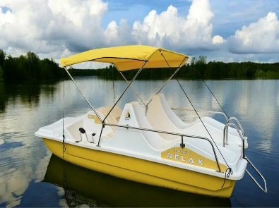
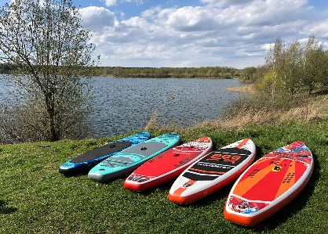
Основные характеристики инвестиционного проекта
ОПИСАНИЕ И ВИДЫ УСЛУГ
На территории базы отдыха озера Косколь, где вода имеет высокую степень минерализации и может использоваться в лечебных целях, предлагается создать инфраструктуру для активного времяпрепровождения:
Веревочный парк
Спортивно-развлекательный комплекс, состоящий из серии препятствий, расположенных на высоте
Катание на квадроциклах и снегоходах - это не просто управление машиной – это драйв, сильные ощущения, азарт
Мангальная зона с беседкой
Это отличная возможность насладиться зимними видами спорта, не приобретая собственное снаряжение
Прокат катамаранов и сапбордов
предоставляет возможность насладиться водными приключениями без необходимости владения собственным судном

Slide 7
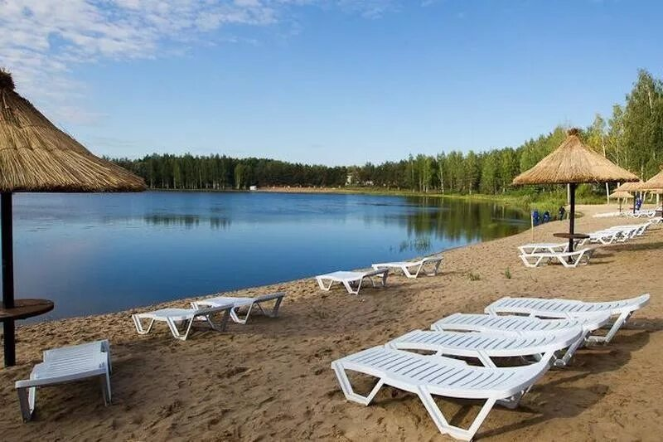
КОНКУРЕНТНЫЕ ПРЕИМУЩЕСТВА РЕГИОНА
Анализ экономической отрасли инвестиционного проекта и маркетинг
АКТУАЛЬНОСТЬ ПРОЕКТА
Отсутствие на территории Нововаршавского района зоны отдыха у водоемов
Организация досуга и отдыха местного значения, развитие выездного туризма
Рост качества и уровня жизни населения
Создание рабочих мест
1
2
3
4

Slide 8
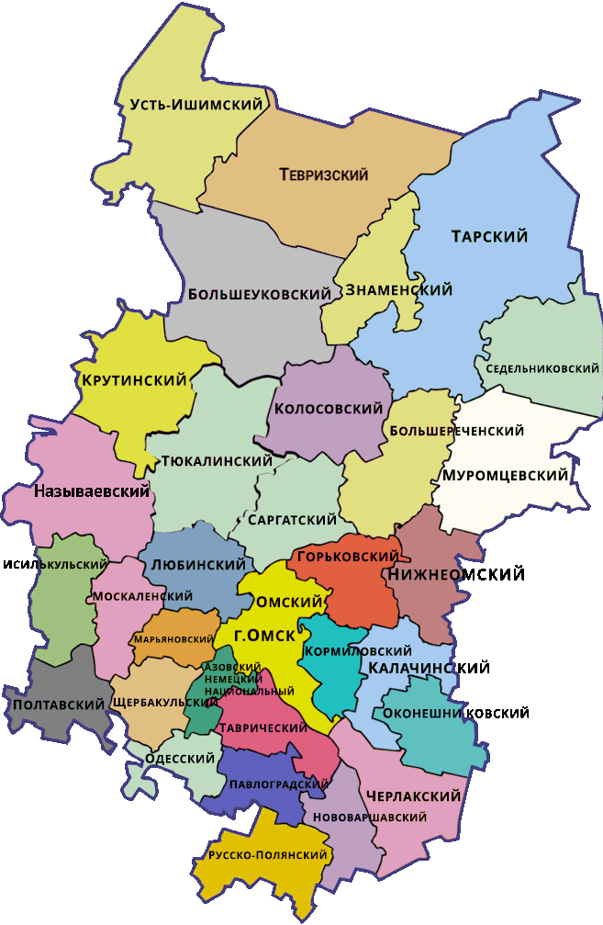
АНАЛИЗ РЫНКА
Анализ экономической отрасли инвестиционного проекта и маркетинг
В Нововаршавском районе:
Базы отдыха с установкой глэмпингов и организацией досуга отсутствуют
В Черлакском районе:
Базы отдыха с установкой глэмпингов и организацией досуга отсутствуют
В Русско-Полянском районе:
Базы отдыха с установкой глэмпингов и организацией досуга отсутствуют
В городе Омск:
Расстояние до города Омска от рп Нововаршавка составляет 156 км, Общество с ограниченной ответственность «Сибирский Отдых" работает с 2024 года в сфере предоставления мест для краткосрочного проживания Общество с ограниченной ответственностью «Саратовское Урочище» работает с 2004 года в сфере предоставления мест для краткосрочного проживания

Slide 9
РЫНОК СБЫТА
Анализ экономической отрасли инвестиционного проекта и маркетинг
КЛЮЧЕВЫЕ ПОТРЕБИТЕЛИ В РАЙОНЕ
- Жители Нововаршавского района, которые ищут уникальные возможности для отдыха на природе
- Любители активного отдыха
- Компании и организации, проводящие корпоративные мероприятия в экологичном формате
- Туристы, интересующиеся культурой и природой Нововаршавского района
КЛЮЧЕВЫЕ ПОТРЕБИТЕЛИ В РЕГИОНЕ
- Жители Омской области и соседних регионов, которые ищут уникальные возможности для отдыха на природе
- Любители рыбалки и активного отдыха - Компании и организации, проводящие корпоративные мероприятия в экологичном формате
- Туристы, интересующиеся культурой и природой Нововаршавского района

Slide 10
ЦЕЛЕСООБРАЗНОСТЬ ОРГАНИЗАЦИИ ЗОНЫ ОТДЫХА НА ТЕРРИТОРИИ ОЗЕРА КАСКОЛЬ
Анализ экономической отрасли инвестиционного проекта и маркетинг
Создание уникального и востребованного объекта экологического туризма, сочетающего в себе комфорт современного проживания с близостью к природе и возможностью активного отдыха, что будет способствовать развитию туризма в Нововаршавском районе, увеличению занятости населения и повышению его инвестиционной привлекательности
Использование значительного туристического потенциала в Нововаршавском районе
Нововаршавский район Омской области обладает значительным туристическим потенциалом, что обусловлено его транспортной доступностью и наличием уникальных объектов, живописная природа и экологически чистая территория района, наличие водоёмов, пригодных для организации рыбалки Создание уникального и востребованного объекта экологического туризма, сочетающего в себе комфорт современного проживания с близостью к природе и возможностью активного отдыха, что будет способствовать развитию туризма в Нововаршавском районе, увеличению занятости населения и повышению его инвестиционной привлекательности
Рост популярности экологического туризма и глэмпингов
Современные путешественники ищут не шумные вечеринки, а тишину, чистый воздух и возможность восстановить силы. Уникальный формат базы отдыха на территории озера Касколь, сочетающий в себе комфорт и близость к природе
Повышение уровня занятости населения Нововаршавского района
Строительство базы отдыха будет способствовать экономическому росту в регионе за счёт создания новых рабочих мест в сфере экологического туризма
4

Slide 11
ПЛАН МАРКЕТИНГА
Анализ экономической отрасли инвестиционного проекта и маркетинг
1
Создание бренда
• Разработка нейминга и фирменного стиля
• Разработка визуальной айдентики
• Формирование УТП
3
Использование CRM-системы
Автоматизация маркетинга
Таргетированная реклама
Оценка эффективности маркетинговых кампаний
4
Цифровой маркетинг
и информационная поддержка
Запуск сайта, контекстная реклама (Яндекс/Google), продвижение в соцсетях
SEO-оптимизация для повышения видимости в поисковых системах
Публикация на отраслевых порталах
2
Выход на торгово-сбытовые каналы и цифровые витрины
• Заключение соглашений о сотрудничестве с туристическими фирмами и агентствами
• Размещение на профильных платформах
• Включение в реестр классифицированных средств размещения
• Обеспечение оперативной обработки заказов и технической поддержки
• Формирование целевой аудитории и комьюнити
5
Участие в форумах и отраслевых мероприятиях
Региональные, федеральные, международные
6
Персонифицированный подход к крупнейшим покупателям

Slide 12
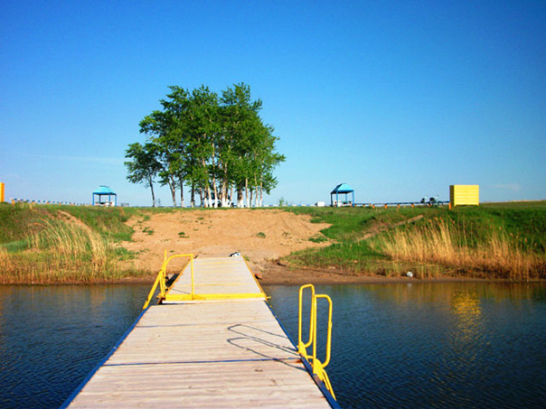
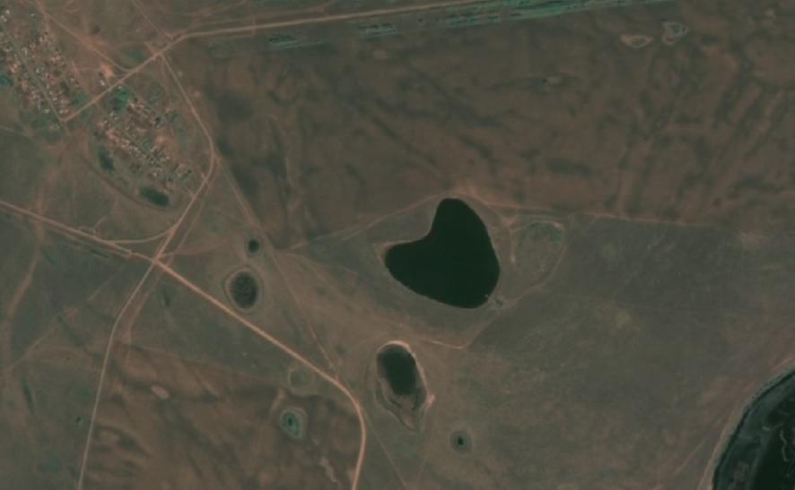
Локализация инвестиционного проекта
ВОЗМОЖНЫЕ ТЕРРИТОРИИ ДЛЯ РАЗМЕЩЕНИЯ*
Создание базы отдыха на территории озера Касколь планируется вблизи д. Алкул Нововаршавского района Омской области» в 177 км от города Омска и в 30 км. от р.п. Нововаршавка.
Для реализации проекта выбран земельный участок, расположенный в кадастровом квартале 55:17:240703
Озеро Косколь считается солёным и обладает целебными свойствами. На его дне находится лечебная грязь, которую отдыхающие могут использовать для лечения суставов, заживления ран и в косметических целях.
*для строительства
12

Slide 13



Иное ресурсное обеспечение инвестиционного проекта
КАДРОВЫЙ ПОТЕНЦИАЛ
Общая численность населения Нововаршавского МР –
20,08 тыс. человек
Среднемесячная номинальная начисленная заработная плата за 2024 г.
Нововаршавский МР
69,20 тыс. руб.
52,8 %
женщины
47,2 %
мужчины
Численность рабочей силы, 2024 г.
10,29 тыс. человек.
Образование:
15 учреждений школьного образования – 2560 учащихся
1 учреждение проф. образования 332 студента
Основные направления подготовки:
Мастер по ремонту и обслуживанию автомобилей
Строительство и эксплуатация зданий и сооружений
Дошкольное образование
Физическая культура
Оператор информационных систем и ресурсов
13

Slide 14
ВОЗМОЖНЫЕ МЕРЫ ПОДДЕРЖКИ
Иное ресурсное обеспечение инвестиционного проекта
Меры поддержки | Эффект от применения
Присвоение инвестиционному проекту статуса масштабного инвестиционного проекта | Предоставление земельного участка в аренду без проведения торгов для строительства
Субсидии СМСП (до 1,5 млн руб.) | Возмещение затрат на приобретение оборудования, относящегося ко второй и выше амортизационным группам
Микрозаймы СМСП (до 5 млн руб. на срок не более 3 лет по ставке от 4 % до 12 %) | Приобретение основных средств, внедрение новых технологий, развитие научно-технической и инновационной деятельности
Гарантийная поддержка СМСП Региональным гарантийным центром (поручительство не более 25 млн руб. при ставке вознаграждения 0,25-1,25%) | Поручительство в обеспечение обязательств СМСП перед финансовыми организациями
14

Slide 15





АДМИНИСТРАТИВНАЯ ПОДДЕРЖКА БИЗНЕСА
Иное ресурсное обеспечение инвестиционного проекта
Сопровождение инвестиционных проектов в режиме «одного окна»
Содействие реализации проектов и представление интересов в органах власти Омской области и органах местного самоуправления
Подбор площадок для реализации инвестиционных проектов
Разработка, доработка, экспертиза бизнес-планов, технико-экономических обоснований и финансовых моделей инвестиционных проектов
Информационно-консультационная, юридическая, консалтинговая помощь по вопросам получения мер государственной поддержки и реализации инвестиционного проекта на территории региона
investomsk.ru
Телефон: +7 (3812) 40-80-49
info@investomsk.ru, arvd@mail.ru
Омск, ул. 70 лет Октября, 25/2, каб. 4-3
Агентство развития и инвестиций Омской области
Инвестиционный интернет-портал Омской области
investomsk.ru
ИНВЕСТИЦИОННЫЙ УПОЛНОМОЧЕННЫЙ
Омская область
р.п. Нововаршавка
ул. Красный Путь, д. 1
Бужан Марина Васильевна – председатель экономического комитета Администрации Нововаршавского района
+7 (38174) 21339
econom.nvv@yandex.ru
15

